Slide 1
Convolutional Neural Networks
2019.01.23. Winter-seminar
- 소희는 정말 고양이 상인가? -
All-0

Slide 2
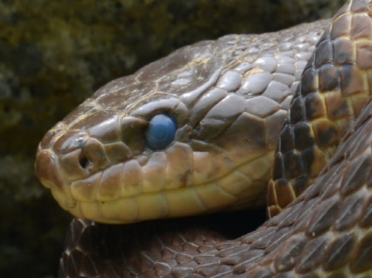

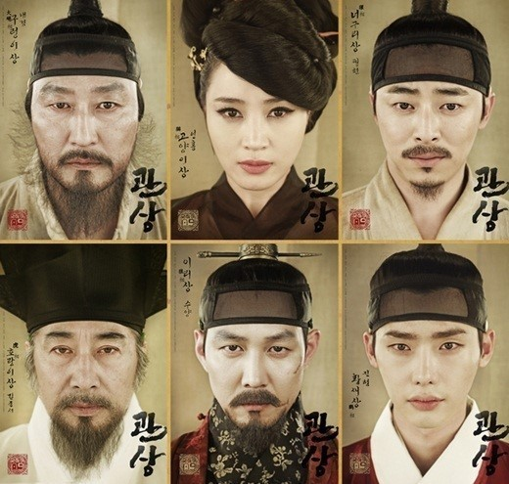
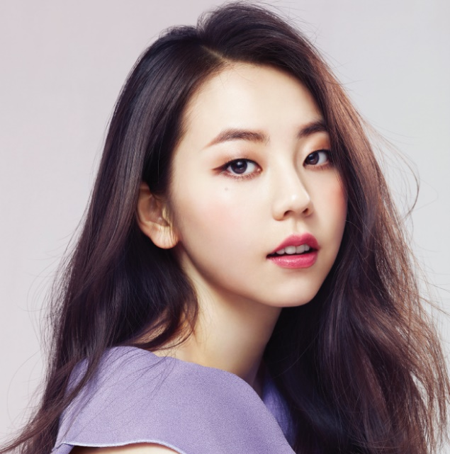
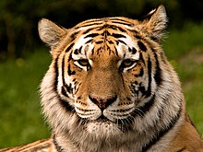
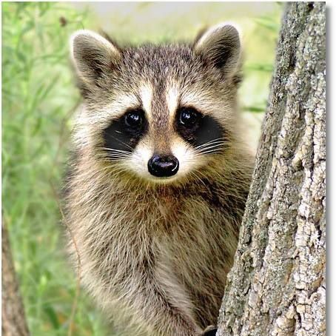
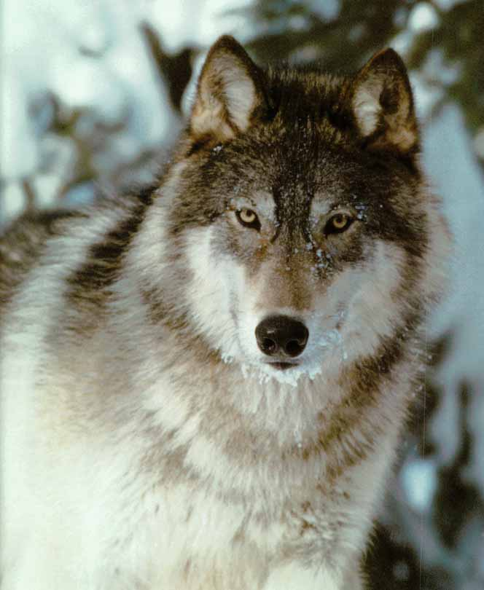
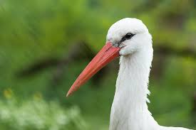
1. 목표
?

Slide 3
2. CNN이 뭐지?
Convolutional (Neural) Networks
정해진 격자 형태로 배열된 자료를 처리하는 데 특화된 신경망
적어도 하나의 층에서 일반 행렬 곱셈 대신 합성곱을 사용하는 신경망

Slide 4


2.1 CNN이 뭐지? – 합성곱 연산
$$Position\left(t\right)=\left(Detect ∗Weight \right)(t)$$
Detect(t) = Height
Detect(1) = 10
Detect(2) = 60
Detect(3) = 80
Detect(4) = 90
Detect(5) = 100
Detect(6) = 80
…
Detect(n) = x
1 | 2 | 3 | 4 | 5 | 6 | …
10 | 60 | 80 | 90 | 100 | 80 | …
Weight(a)
0.3 | 0.4 | 0.3
90*0.3+100*0.4+80*0.3 = 91
1 | 2 | 3 | 4 | 5 | 6 | …
 |  |  |  |  |  | …
1 | 2 | 3 | 4 | 5 | 6 | …
22 | 51 | 77 | 90 | 91 | … | …
Position(t)
91

Slide 5
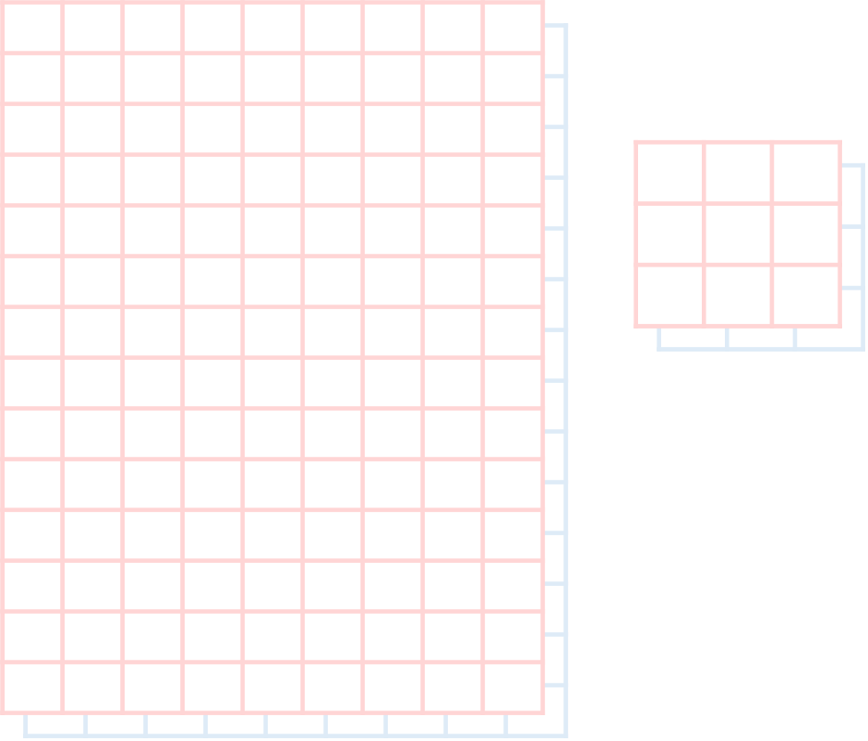

2.2 CNN이 뭐지? – 합성곱 연산
InputData
(Channel)
Convolution Result
(==Activation Map)
(==Feature Map)
Detect(t)
Position(t)
Filter ==kernel
Weight(a)
2 | 4 | 3
5 | 0 | 1
1 | 0 | 0
Receptive field

Slide 6
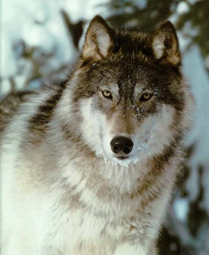
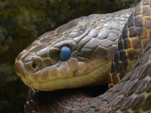
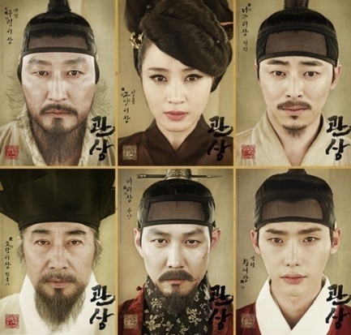



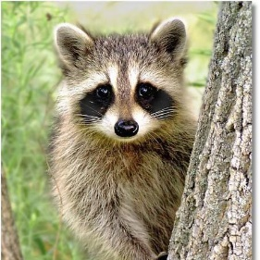

2.3 CNN이 뭐지? – 입출력
0.01
0.03
0.70
train, test..
CNN Model
0.05
0.01
0.20

Slide 7

3. Affine 계층과의 차이
완전연결 계층(fully connected, Affine 계층)의 문제점
데이터의 형상 무시
엄청난 계산량
합성곱 계층은 형상을 유지
이미지 데이터의 형상은 중요한 공간적 정보를 포함 인접한 픽셀, RGB 채널간 관계 등
이미지처럼 형상을 가진 데이터를 제대로 이해할 가능성이 높음
Notes:
반면에 합성곱 계층은 형상을 유지하므로, 이미지도 3차원 데이터로 입력 받고
다음 계층에도 전달할 수 있음
따라서 이미지처럼 형상을 가진 데이터를 제대로 이해할 가능성이 높은 것!

Slide 8

4.1 CNN 구조 - 예시
Conv
ReLu
Pooling
Conv
ReLu
Pooling
affine
affine
Soft max
Soft max
affine
ReLu
affine
ReLu
…
…
…

Slide 9

4.2 CNN 구조 - Conv
Conv
ReLu
Pooling
Conv
ReLu
Pooling
…
affine
Softmax
FW
FH
H
*
C
C
W
OH
…
FN
OW

Slide 10
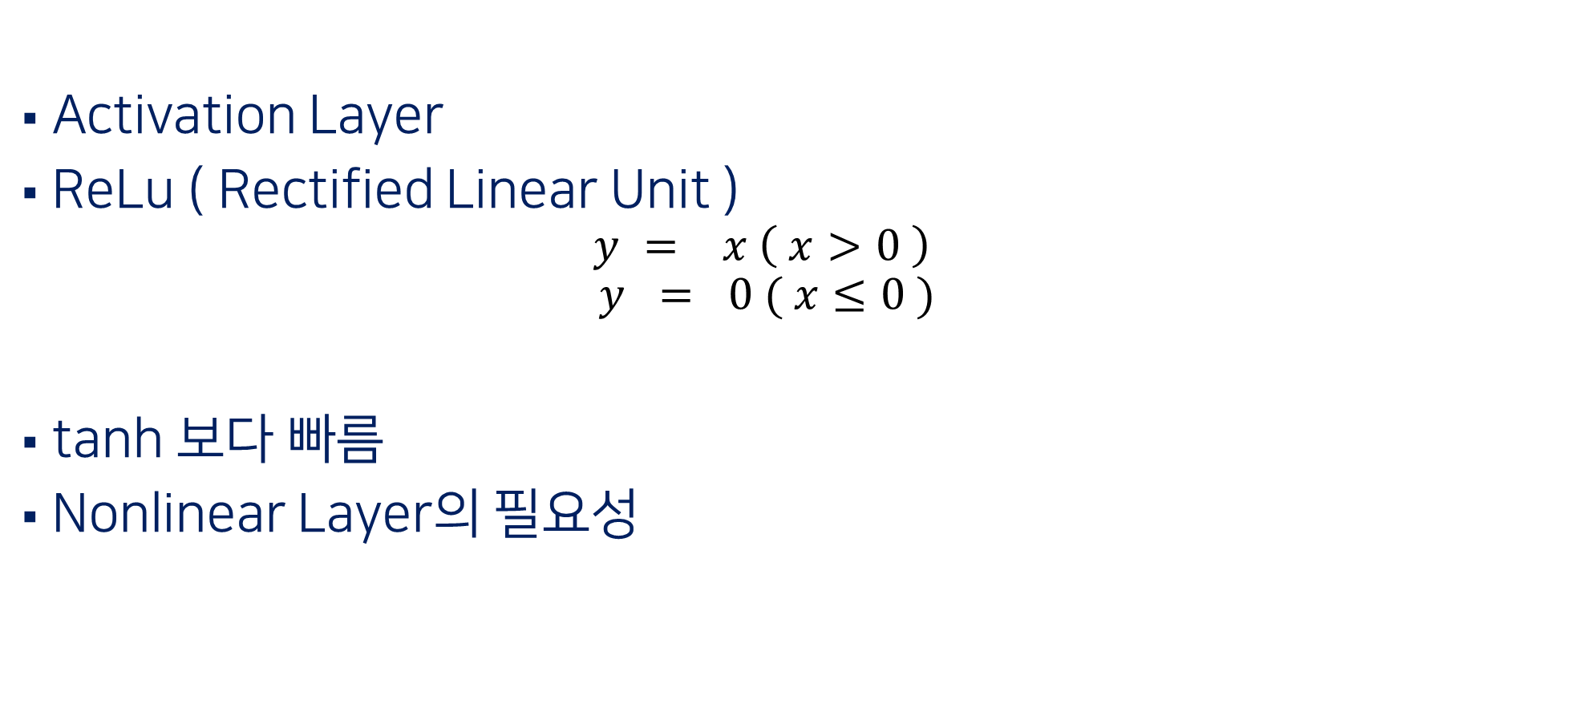
4.3 CNN 구조 - ReLu
Conv
ReLu
Pooling
Conv
ReLu
Pooling
…
affine
Softmax
Activation Layer
ReLu ( Rectified Linear Unit )
$$y = x \left( x>0 \right)$$
$$y = 0 ( x≤0 )$$
tanh 보다 빠름
Nonlinear Layer의 필요성

Slide 11
4.4 CNN 구조 - Pooling
Conv
ReLu
Pooling
Conv
ReLu
Pooling
…
affine
Softmax
윈도우 크기를 원소 하나로 집약하여 공간 크기를 줄임(채널 변동X)
보통 윈도우 크기와 stride 크기는 같은 값으로 설정
이미지 인식 분야에서는 max pooling이 보편적
1 | 2 | 3 | 5 | 3 | 2
0 | 9 | 2 | 4 | 6 | 7
3 | 2 | 4 | 5 | 5 | 6
2 | 1 | 4 | 0 | 8 | 1
6 | 6 | 5 | 1 | 0 | 4
3 | 1 | 0 | 0 | 5 | 2
Max pooling
Average pooling
9 | 7
6 | 8
2.8 | 4.7
2.8 | 2.3
3x3 window

Slide 12
5.1 CNN에서 할 수 있는 조작 - Padding
입력 데이터 주변을 특정값(ex:0)으로 채우는 것
출력 크기를 조정할 목적으로 사용
0 | 0 | 0 | 0 | 0 | 0
0 | 2 | 0 | 3 | 0 | 0
0 | 1 | 1 | 4 | 2 | 0
0 | 0 | 3 | 2 | 5 | 0
0 | 4 | 4 | 0 | 3 | 0
0 | 0 | 0 | 0 | 0 | 0
4 | 8 | 14 | 16
3 | 18
0 | 0 | 1
0 | 1 | 2
3 | 2 | 0
*
Padding
without padding
18 | 17
31 | 26

Slide 13
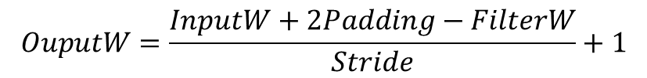
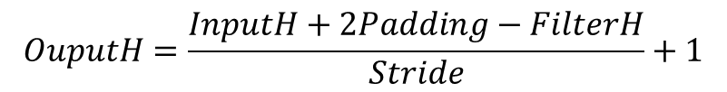
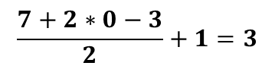
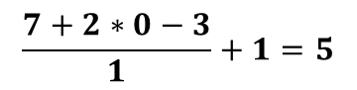
5.2 CNN에서 할 수 있는 조작 - Stride
필터를 적용하는 위치의 간격
$$OuputH=\frac{InputH+2Padding−FilterH}{Stride}+1$$
$$OuputW=\frac{InputW+2Padding−FilterW}{Stride}+1$$
* 출력크기가 정수가 아닌 경우, (라이브러리에 따라) exception 이 발생할 수 있음
Stride:1
Filter(3x3)
*
output(5x5)
$$\frac{7+2∗0−3}{1}+1=5$$
Stride:2
Input(7x7)
$$\frac{7+2∗0−3}{2}+1=3$$
output(3x3)

Slide 14
6.1 일반적인 조작 - 초기값
초기값을 모두 0으로 하면?
가중치를 균일한 값으로 설정하면?
Backward propagation에서 weight값이 똑같이 갱신
학습이 제대로 이뤄지지 않게 됨
활성된 값의 히스토그램 분포
0, 1에 집중될 경우 : gradient vanishing
특정값에 집중 : 표현력이 제한 됨

Slide 15
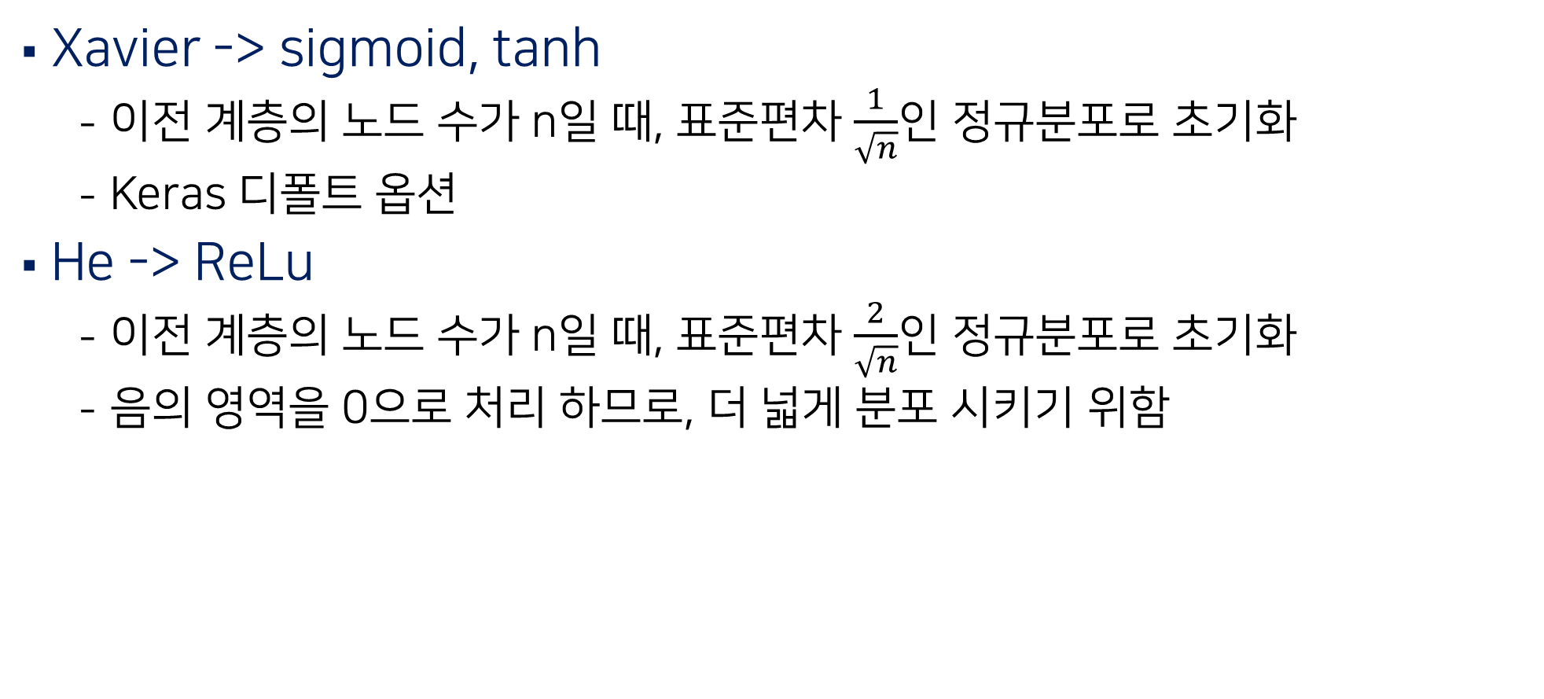
6.1 일반적인 조작 - 초기값
Xavier -> sigmoid, tanh
이전 계층의 노드 수가 n일 때, 표준편차 $\frac{1}{\sqrt{n}}$인 정규분포로 초기화
Keras 디폴트 옵션
He -> ReLu
이전 계층의 노드 수가 n일 때, 표준편차 $\frac{2}{\sqrt{n}}$인 정규분포로 초기화
음의 영역을 0으로 처리 하므로, 더 넓게 분포 시키기 위함
glorot_normal : Xavior initialization by Gaussian
glorot_uniform : Xavior initialization by Uniform
He_normal, he_uniform : 케인 he가 만든 ReLU initialization
model.add(Convolution2D(32, (3, 3), init='he_normal', activation='relu')

Slide 16
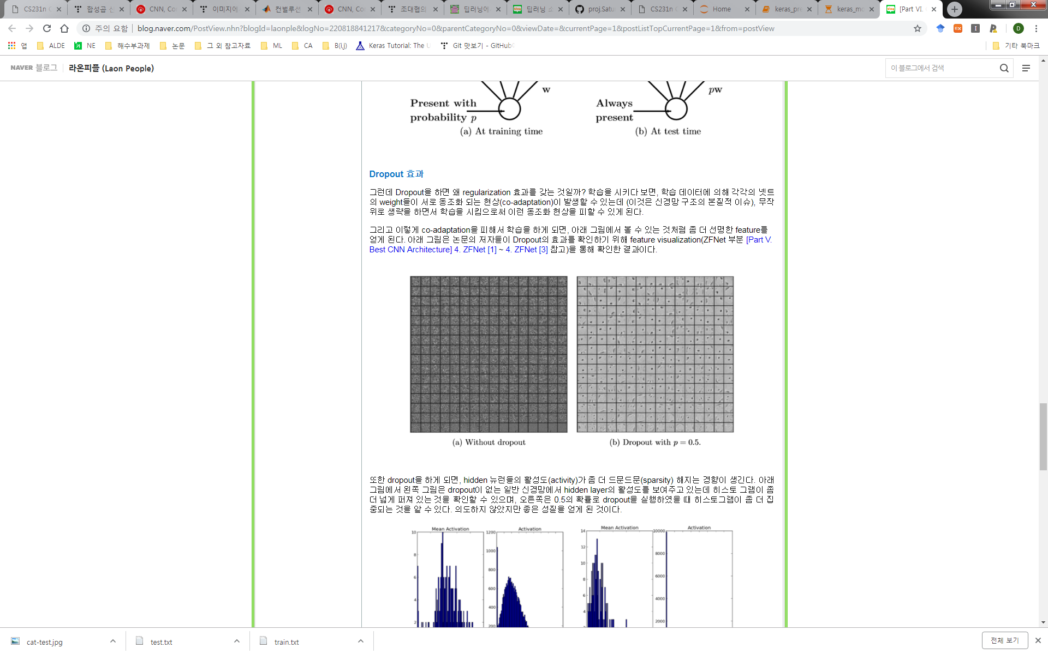
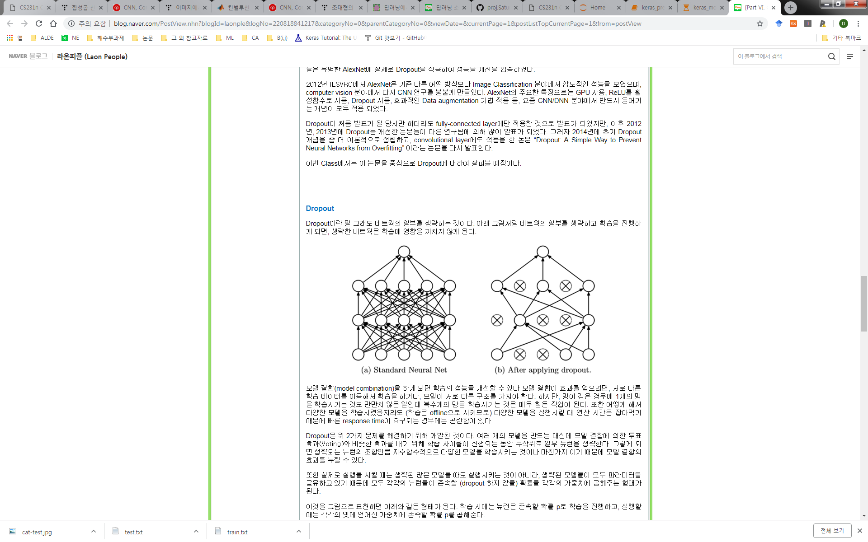
6.2 일반적인 조작 - dropout
뉴런을 임의로 삭제하면서 학습
Train 단계에서 삭제할 뉴런 무작위로 선택
Test 단계에서는 Train 때 삭제한 비율을 가중치에 곱해서 사용

Slide 17

7.1 대표적인 CNN - AlexNet
ILSVRC(ImageNet Large-Scale Visual Recognition Challenge)
2012년 1등

Slide 18
7.1 대표적인 CNN - AlexNet
레이어가 깊다고 성능이 좋아지는 것은 아님
LRN(Local Response Normalization)
지금은 성능상 큰 이점이 없어 사용X
Data augmentation
Crop, Flip, Color variation 을 통해 데이터 뻥튀기 ( label preserving )
Dropout
Output에 0.5를 곱함

Slide 19

7.2 대표적인 CNN - VGG
ILSVRC 2014에서 2등
작은 conv 필터를 깊게 해서 좋은 성적을 낸 예
VGG 16, VGG 19를 많이 사용
3x3 conv, stride 1, padding 1
사용 메모리 크기가 크고, 많은 연산 수행
Notes:
레이어가 몇 단인가?

Slide 20
8.1 프로젝트 – 데이터
구글에서 개( 0 ) & 고양이 ( 1 ) 이미지 크롤링
300x300으로 크기 맞춘 후 RGB 추출
Train : 약 500개 ( 일부는 validation )
Test : 약 100개

Slide 21
8.2 프로젝트 – CNN 모델링
Conv
+
ReLu
Max
Pooling
Conv
+
ReLu
Max
Pooling
affine
affine
Soft max
300x300
model = Sequential()
model.add(Convolution2D(32, (3,3), activation='relu', input_shape=(LEV,WIDTH,HEIGHT)))
model.add(MaxPooling2D(pool_size=(2,2)))
model.add(Convolution2D(32, (3,3), activation='relu'))
model.add(MaxPooling2D(pool_size=(2,2)))
model.add(Dropout(0.25))
model.add(Flatten())
model.add(Dense(128, activation='relu'))
model.add(Dropout(0.5))
model.add(Dense(2, activation='softmax'))

Slide 22
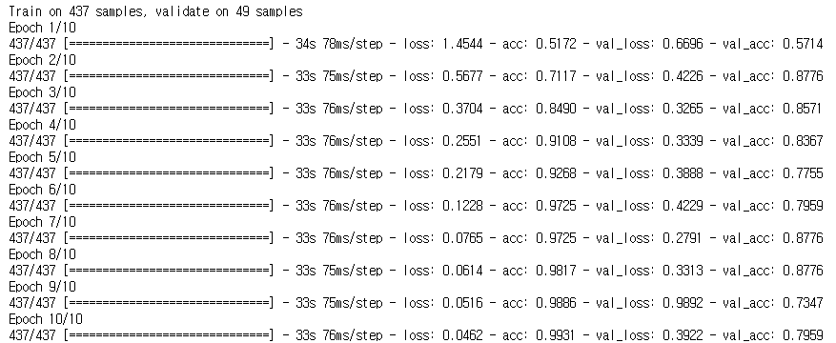
8.3 프로젝트 – 학습시키기
model.compile(loss='categorical_crossentropy', optimizer='adam', metrics=['accuracy'])
history = model.fit(X_train, Y_train, validation_split=0.1, batch_size=32, nb_epoch=10, verbose=1)

Slide 23
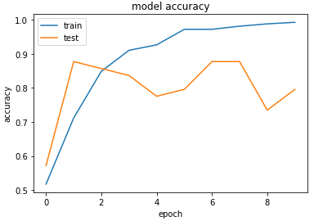
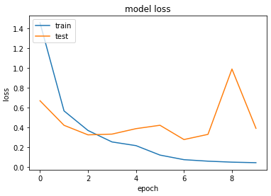
8.3 프로젝트 – 학습시키기
#print(history.history.keys())
plt.plot(history.history['acc'])
plt.plot(history.history['val_acc'])
plt.title('model accuracy')
plt.ylabel('accuracy')
plt.xlabel('epoch')
plt.legend(['train', 'test'], loc='upper left')
plt.show()

Slide 24
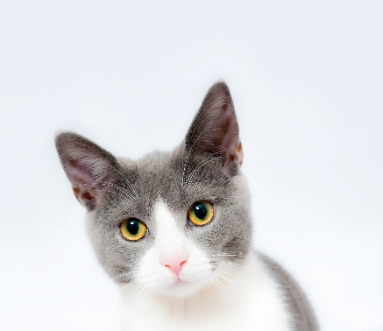
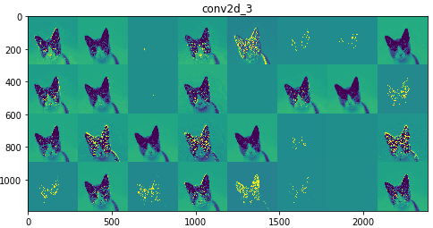
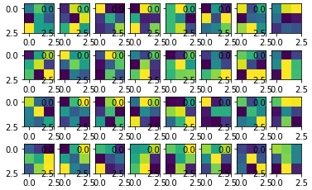
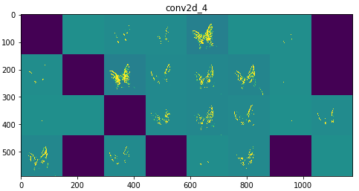
8.4 프로젝트 – 모델 학습결과
*

Slide 25
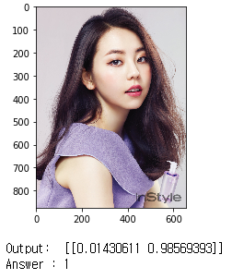
9.1 결론
소희는 고양이 상
// 학습된 모델과 똑같이 쌓아 올린 후 weight 가져옴
model.load_weights('cnn_cat_dog-origin.h5')
output = model.predict(testImg)
Activation map 시각화
https://github.com/gabrielpierobon/cnnshapes/blob/master/README.md

Slide 26
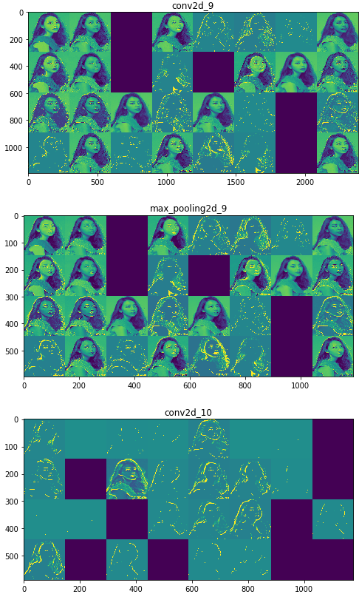
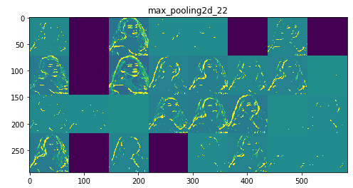
9.1 결론
Activation Map Visualization

Slide 27
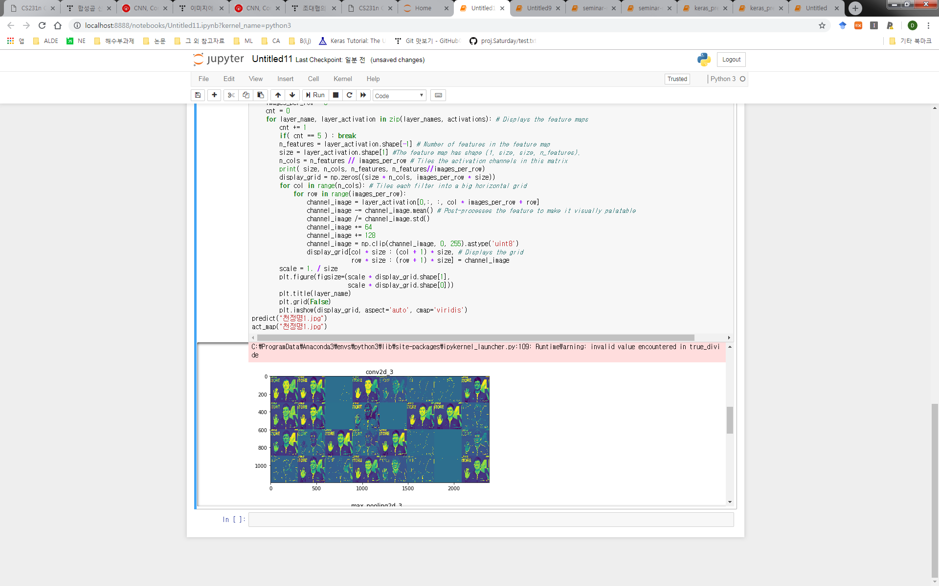
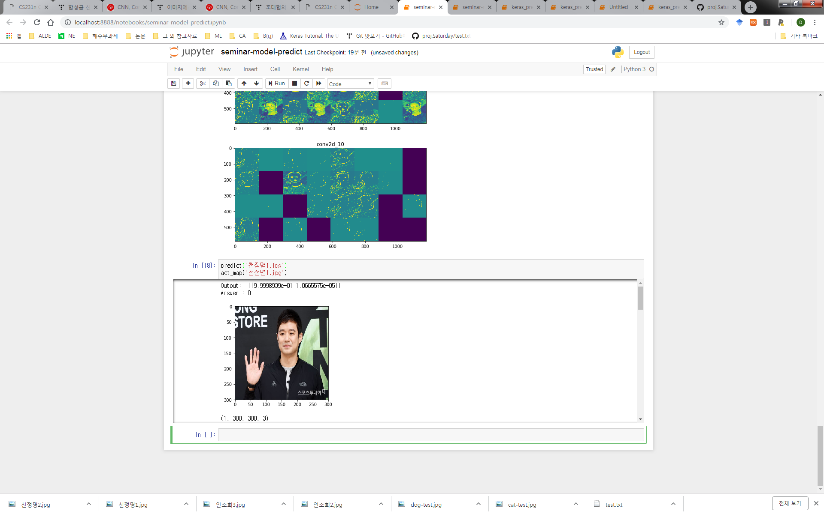
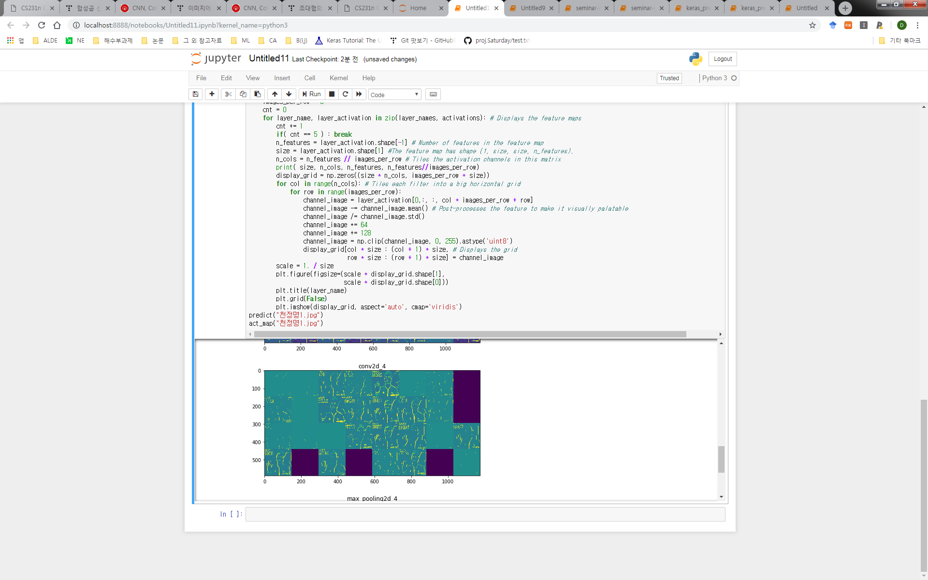
9.2 결론
천정명은 강아지 상

Slide 28
QnA

